Slide 1
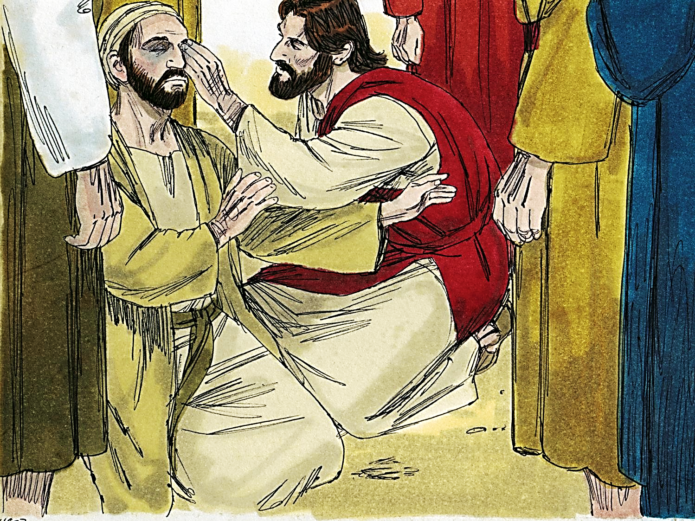


Unidad 7: Después Judea
Estudio 24:
“Jesús causa controversia” (Juan 9:1-41)
18 de marzo de 2014
Iglesia Bíblica Bautista de Aguadilla
La Biblia Libro por Libro, CBP®

Slide 2
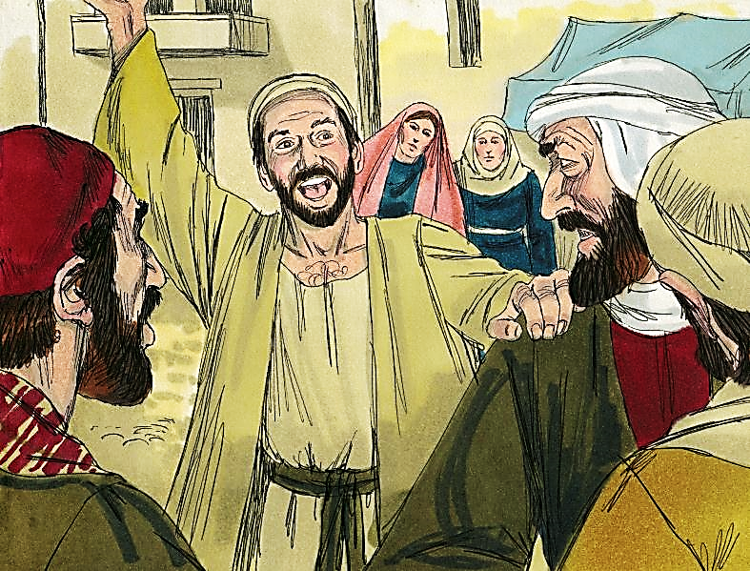
Contexto
Juan
  9:1-41
Texto básico:
  9:1-7, 13-17,
  24-38

Slide 3
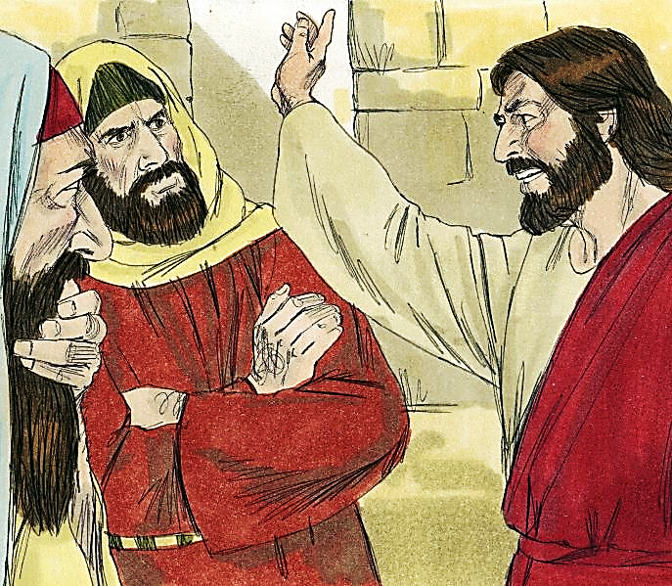
Texto clave
“Dijo Jesús: Para juicio he venido yo a este mundo; para que los que no ven, vean, y los que ven, sean cegados.” (Juan 9.39, RVR60)

Slide 4
Bosquejo de Estudio
Un hombre ciego recibe la vista (Juan 9:1-7)
Testimonio del hombre sanado (Juan 9:13-17)
Un nuevo interrogatorio (Juan 9:24-34)
El ciego sanado cree en Jesús (Juan 9:35-38)

Slide 5
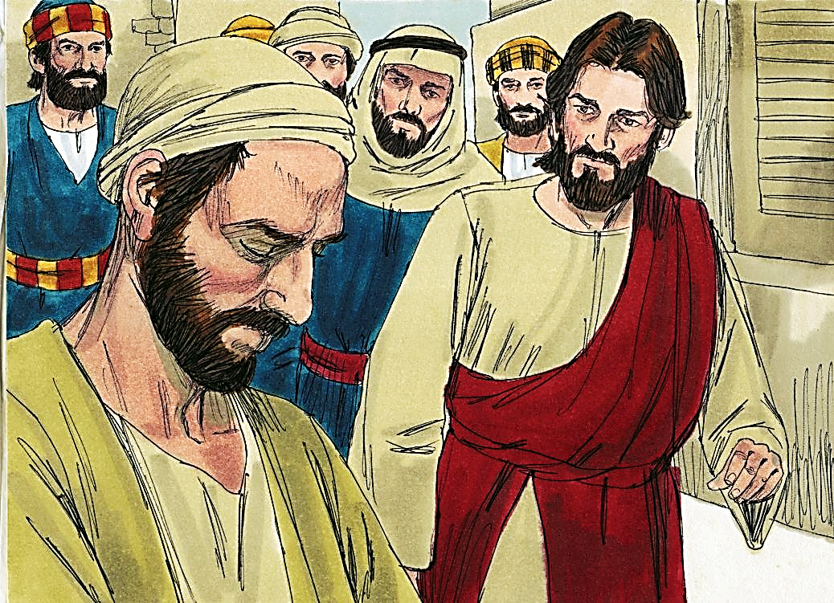
Un hombre ciego recibe la vista (Juan 9:1-7)
5

Slide 6
Un hombre ciego recibe la vista (Juan 9:1-7)
“Al pasar Jesús, vio a un hombre ciego de nacimiento. Y le preguntaron sus discípulos, diciendo: Rabí, ¿quién pecó, éste o sus padres, para que haya nacido ciego? Respondió Jesús: No es que pecó éste, ni sus padres, sino para que las obras de Dios se manifiesten en él. Me es necesario hacer las obras del que me envió, entre tanto que el día dura...”
6

Slide 7
Un hombre ciego recibe la vista (Juan 9:1-7)
“...la noche viene, cuando nadie puede trabajar. Entre tanto que estoy en el mundo, luz soy del mundo. Dicho esto, escupió en tierra, e hizo lodo con la saliva, y untó con el lodo los ojos del ciego, y le dijo: Ve a lavarte en el estanque de Siloé (que traducido es, Enviado). Fue entonces, y se lavó, y regresó viendo.”
7

Slide 8
Un hombre ciego recibe la vista (Juan 9:1-7)
Dar vista a los Ciegos:
  “para que abras los ojos de los ciegos, para que saques de la cárcel a los presos, y de casas de prisión a los que moran en tinieblas.” (Isaías 42.7, RVR60; comp. con Luc. 4:18).
Consecuencias del pecado (v.2):
  Tradición judía
  “Se apartaron los impíos desde la matriz; Se descarriaron hablando mentira desde que nacieron.” (Salmo 58.3, RVR60)

Slide 9
Un hombre ciego recibe la vista (Juan 9:1-7)
Jesús contesta, dándoles una tercera alternativa y, a la vez, advirtiendo contra el presumir que toda adversidad humana es el resultado de un pecado (ver el diálogo entre Job y sus “amigos”). Por otro lado, no declara inocente ni al ciego, ni a sus padres. (Bartley et al)

Slide 10
Un hombre ciego recibe la vista (Juan 9:1-7)
Entre tanto que el día dura:
  Día (luz) vs. Noche (oscuridad)
  Día es tiempo de oportunidad – de recibir a Jesús como Salvador.
  Noche es alusivo al tiempo en el cual la oportunidad de alcanzar salvación para el alma no esté disponible.

Slide 11
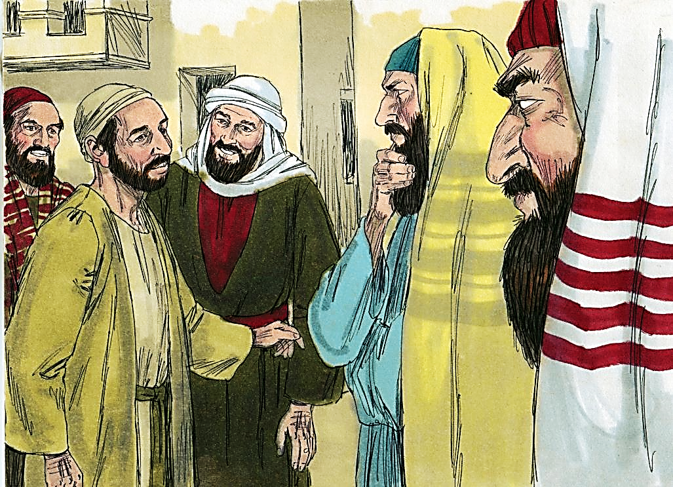
Testimonio del hombre sanado (Juan 9:13-17)
11

Slide 12
Testimonio del hombre sanado (Juan 9:13-17)
“Llevaron ante los fariseos al que había sido ciego. Y era día de reposo cuando Jesús había hecho el lodo, y le había abierto los ojos. Volvieron, pues, a preguntarle también los fariseos cómo había recibido la vista. El les dijo: Me puso lodo sobre los ojos, y me lavé, y veo. Entonces algunos de los fariseos decían: Ese hombre no procede de Dios, porque no guarda el día de reposo...”
12

Slide 13
Testimonio del hombre sanado (Juan 9:13-17)
“...Otros decían: ¿Cómo puede un hombre pecador hacer estas señales? Y había disensión entre ellos .Entonces volvieron a decirle al ciego: ¿Qué dices tú del que te abrió los ojos? Y él dijo: Que es profeta.”
13

Slide 14
Testimonio del hombre sanado (Juan 9:13-17)
Evidencia de la obra de Dios
  Los ciegos espirituales se resistirán a ver la mano del Señor obrando.
  Preferirán justificar su ignorancia.
    Énfasis en el día sábado.
    Su legalismo les llevó a concluir que, a pesar de la clara demostración de poder de Jesús, este debía ser pecador dado que sanaba en el día de reposo.
    Para algunos la postura de los fariseos era contradictoria: ¿Cómo puede un hombre pecador hacer estas señales?
14

Slide 15
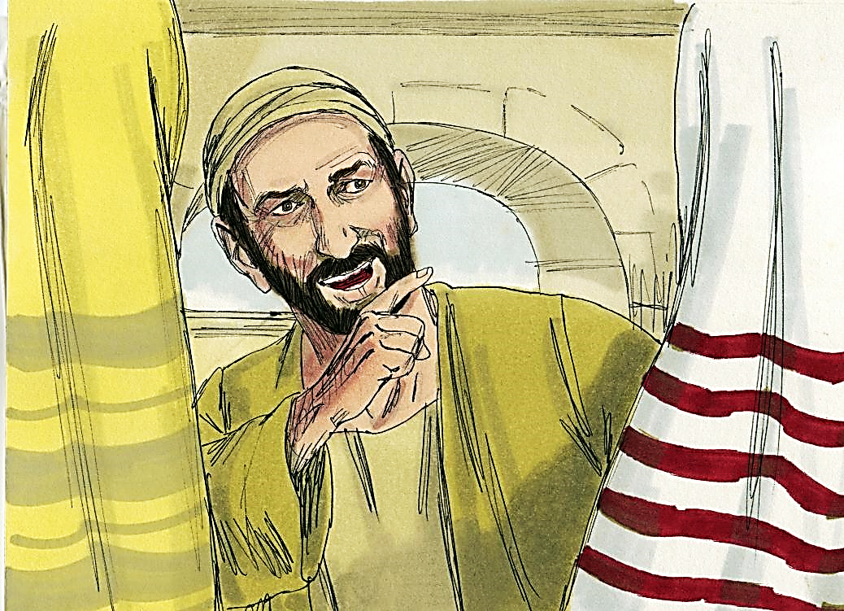
Un nuevo interrogatorio (Juan 9:24-34)
15

Slide 16
Un nuevo interrogatorio (Juan 9:24-34)
“Entonces volvieron a llamar al hombre que había sido ciego, y le dijeron: Da gloria a Dios; nosotros sabemos que ese hombre es pecador. Entonces él respondió y dijo: Si es pecador, no lo sé; una cosa sé, que habiendo yo sido ciego, ahora veo. Le volvieron a decir: ¿Qué te hizo? ¿Cómo te abrió los ojos? El les respondió: Ya os lo he dicho, y no habéis querido oír; ¿por qué lo queréis oír otra vez?...”
16

Slide 17
Un nuevo interrogatorio (Juan 9:24-34)
“...¿Queréis también vosotros haceros sus discípulos? Y le injuriaron, y dijeron: Tú eres su discípulo; pero nosotros, discípulos de Moisés somos. Nosotros sabemos que Dios ha hablado a Moisés; pero respecto a ése, no sabemos de dónde sea. Respondió el hombre, y les dijo: Pues esto es lo maravilloso, que vosotros no sepáis de dónde sea, y a mí me abrió los ojos...”
17

Slide 18
Un nuevo interrogatorio (Juan 9:24-34)
“…Y sabemos que Dios no oye a los pecadores; pero si alguno es temeroso de Dios, y hace su voluntad, a ése oye. Desde el principio no se ha oído decir que alguno abriese los ojos a uno que nació ciego. Si éste no viniera de Dios, nada podría hacer. Respondieron y le dijeron: Tú naciste del todo en pecado, ¿y nos enseñas a nosotros? Y le expulsaron.”
18

Slide 19
Un nuevo interrogatorio (Juan 9:24-34)
Otra vez fría
  Volvieron a entrevistar al hombre ya sanado y oyeron el mismo testimonio […] de parte del exciego (9:27–33).
  Ni viendo, ni oyendo, quedaron convencidos.
  La verdad es que no querían aceptar la evidencia del milagro, y mucho menos a la persona que lo hizo.
  Al final, excomulgaron al ciego ahora vidente.
  (Platt)
19

Slide 20
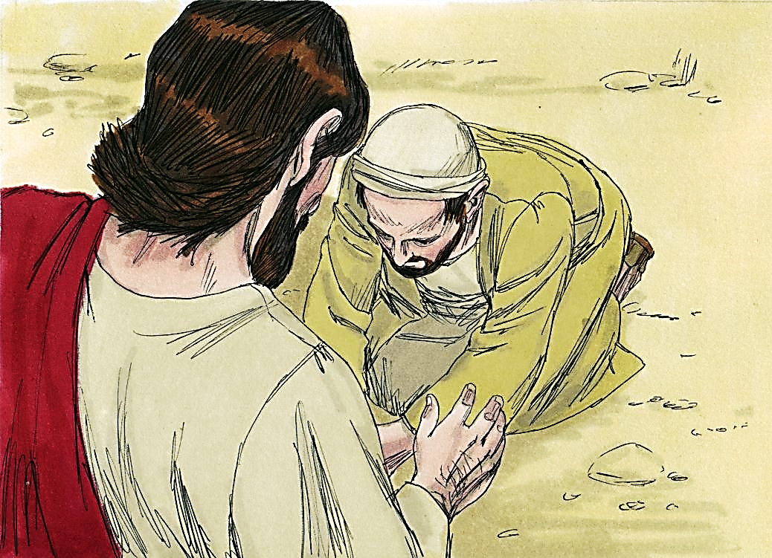
El ciego sanado cree en Jesús (Juan 9:35-38)
20

Slide 21
El ciego sanado cree en Jesús (Juan 9:35-38)
“Oyó Jesús que le habían expulsado; y hallándole, le dijo: ¿Crees tú en el Hijo de Dios? Respondió él y dijo: ¿Quién es, Señor, para que crea en él? Le dijo Jesús: Pues le has visto, y el que habla contigo, él es. Y él dijo: Creo, Señor; y le adoró.”
21

Slide 22
El ciego sanado cree en Jesús (Juan 9:35-38)
Cuando el exciego le pidió que se identificara, el Señor dijo: “…el que habla contigo, él es” (v. 37).
  Feliz, el hombre hizo lo que cualquiera que se confronta con esa verdad: creyó y le adoró (9:38).
  Esa era precisamente la reacción que Cristo quería y buscaba de parte de la nación.
  No obstante, “…los suyos no le recibieron” (Juan 1:11). (Platt)
22

Slide 23
Aplicaciones
Una fe razonada – fe que sin duda será una fe madura y responsable que conduzca a una adoración verdadera.

Slide 24
Aplicaciones
El hombre antes que la religión – Jesús enseña que la religión puede ser un estorbo para conocerle de verdad; Él desea poner en primer lugar las necesidades de las personas.

Slide 25
Aplicaciones
Valor en nuestro testimonio – es necesario seguir el ejemplo del ciego de nacimiento, quien se armó de valor para poner en su sitio a los fariseos, y decidió seguir a Jesús.

Slide 26
Bibliografía
  Bartley, James et al. Comentario bı́blico mundo hispano: Juan. 1. ed. El Paso, TX: Editorial Mundo Hispano, 2004.
  Carson, D.A. et al. Nuevo comentario Bı́blico: Siglo veintiuno. electronic ed. Miami: Sociedades Bı́blicas Unidas, 2000.
Douglas, J.D. Nuevo Diccionario Biblico : Primera Edicion. Miami: Sociedades Bı́blicas Unidas, 2000.
  Hendriksen, William. Comentario al Nuevo Testamento: El Evangelio según San Juan. Grand Rapids, MI: Libros Desafío, 1981.
Lockward, Alfonso. Nuevo Diccionario De La Biblia. Miami: Editorial Unilit, 2003.
Nelson, Wilton M. y Juan Rojas Mayo, Nelson Nuevo Diccionario Ilustrado De La Biblia, electronic ed. Nashville: Editorial Caribe, 2000, c1998.
Palau, Luis. Comentario bı́blico del continente nuevo: San Juan I. Miami, FL: Editorial Unilit, 1991.
  Platt, Alberto T. Estudios Bı́blicos ELA: Para que creáis (Juan). Puebla, Pue., México: Ediciones Las Américas, A. C., 1995.
Stanton, Ted O., et al, eds. El Expositor Bíblico: La Biblia, Libro por Libro, Maestros de jóvenes y Adultos, Volumen 7. 3ra Ed. El Paso, Texas: Casa Bautista de Publicaciones, 2001, c1997. 175-181.
Vine, W.E. Vine Diccionario Expositivo De Palabras Del Antiguo Y Del Nuevo Testamento Exhaustivo, electronic ed. Nashville: Editorial Caribe, 2000, c1999.
http://www.dsmedia.org/resources/illustrations/sweet-publishing/ (imágenes).
http://st-takla.org/Gallery/Bible/Illustrations/Bible-Slides/OT/Hosea.html
26
Notes:
26

Slide 27
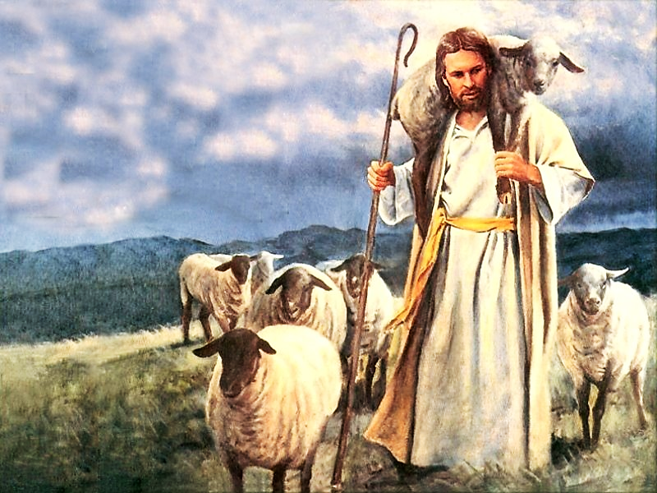
Próximo Estudio (Libro 7)
Unidad 7: Después Judea
Estudio 25: “Jesús es el Cristo”
(Juan 10:1-42)
25 de marzo de 2014

Slide 28


